Slide 1
Az ORFK RSZKK valamint a Rendészeti Szakközépiskolák szerepe és feladata a fegyveres biztonsági őrségek intézkedéstaktikai képzésében.
A gyakorlati képzések szükségessége és azok tartalma. Miért fontos az egységesség?
Szabó Zoltán László r. alezredes
Rendészeti Szervek Kiképző Központ
Lőkiképzési és Intézkedéstaktikai Alosztály
vezetője

Slide 2
Tartalom
1. Intézkedéstaktika kialakulása, fejlődése.
2. RSZKI-k, RSZKK feladata az intézkedéstaktikai képzésben.
3. Egységes kiképzés.
4. FBŐ képzés jelene, fejlődés lehetőségei.

Slide 3
Az intézkedéstaktika kialakulása fejlődése
1994: a Rendészeti Szervek Kiképző Központja a nemzetközi tapasztalatok alapján megkezdi a modern rendőrségi lőkiképzés kialakítását.
egykezes lövészet (porosz módszer) visszaszorítása;
fegyveres taktikák (testhelyzetek, fedezékek) alkalmazása;
23/1997. (XI.27.) ORFK utasítás a Magyar Köztársaság Rendőrsége Lövészeti Szakutasítása

Slide 4
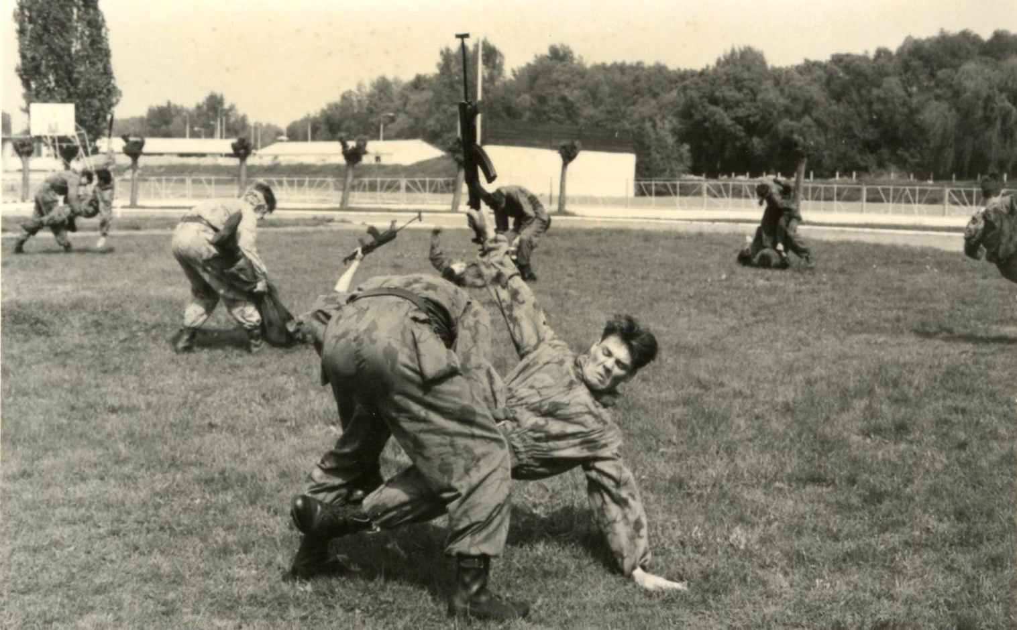
Közelharc alapú képzés

Slide 5
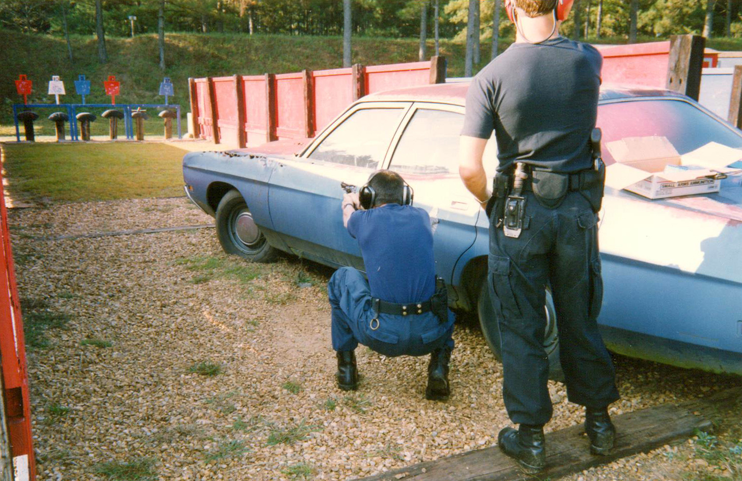
US Marshall képzés 1992

Slide 6
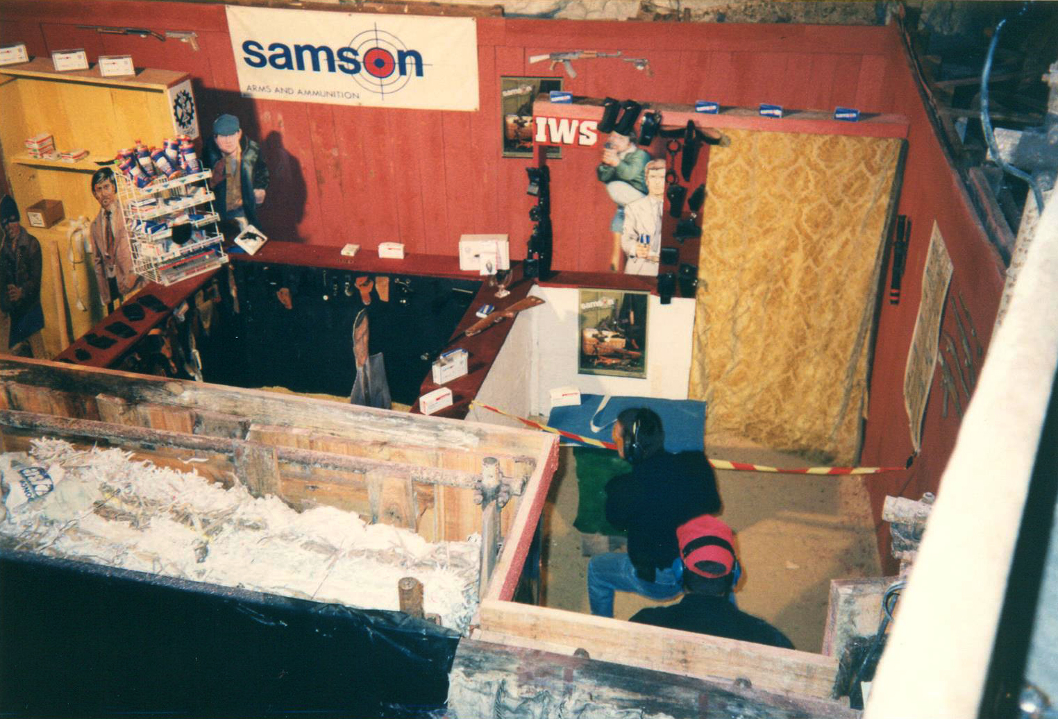
Szituációs lövészet Franciaország 1993

Slide 7
1996-tól: a Budapesti Rendészeti Szakközépiskola bevezeti a 3 modulból álló Intézkedés Módszertani képzési programját:
jogszabályismeret;
lőkiképzés;
rendőri önvédelem.
Másodéves hallgatók részére szituációs helyzetgyakorlatokban történik az oktatás.

Slide 8
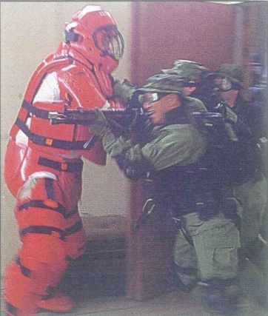
1995-1996: az első magyar rendőrségi kiképzők részvétele Németországban az intézkedéstaktikai tréningen – intézkedéstaktikai gyakorlatok végrehajtása illetve ezeknek a foglalkozásoknak megszervezése, levezetése.
A RedMan védőfelszerelés bevezetése az intézkedéstaktikába.

Slide 9
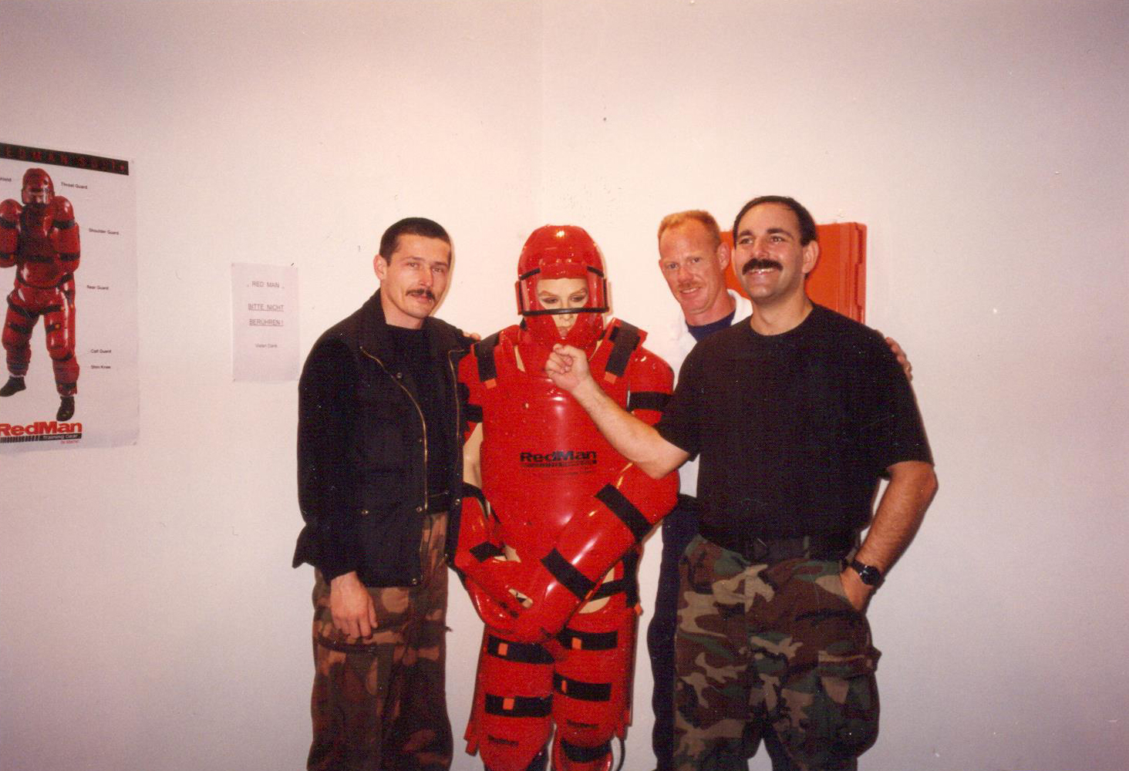
Intézkedéstaktikai tréning Frankfurt 1994

Slide 10
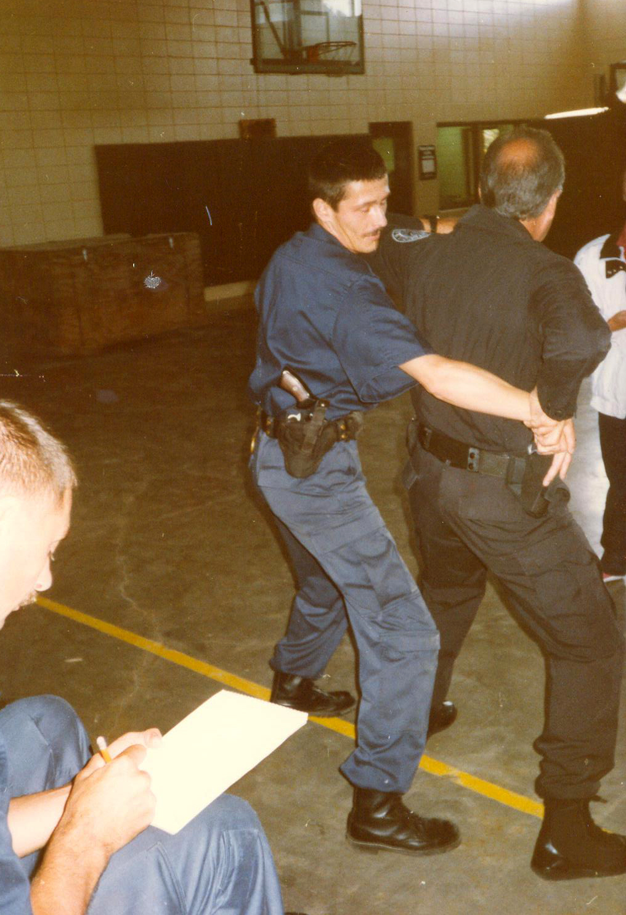
Marshall képzés
A rendőrt sok esetben a saját fegyverével ölték meg.

Slide 11
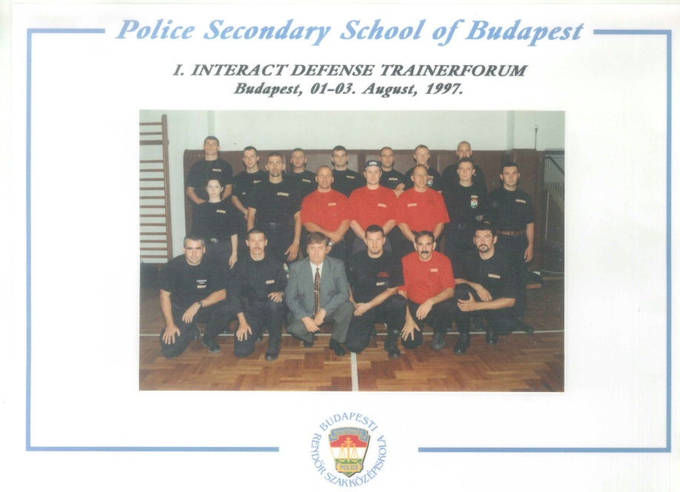
1997: az első magyarországi intézkedéstaktikai nemzetközi oktatói kurzus – Budapesti RSZKI

Slide 12
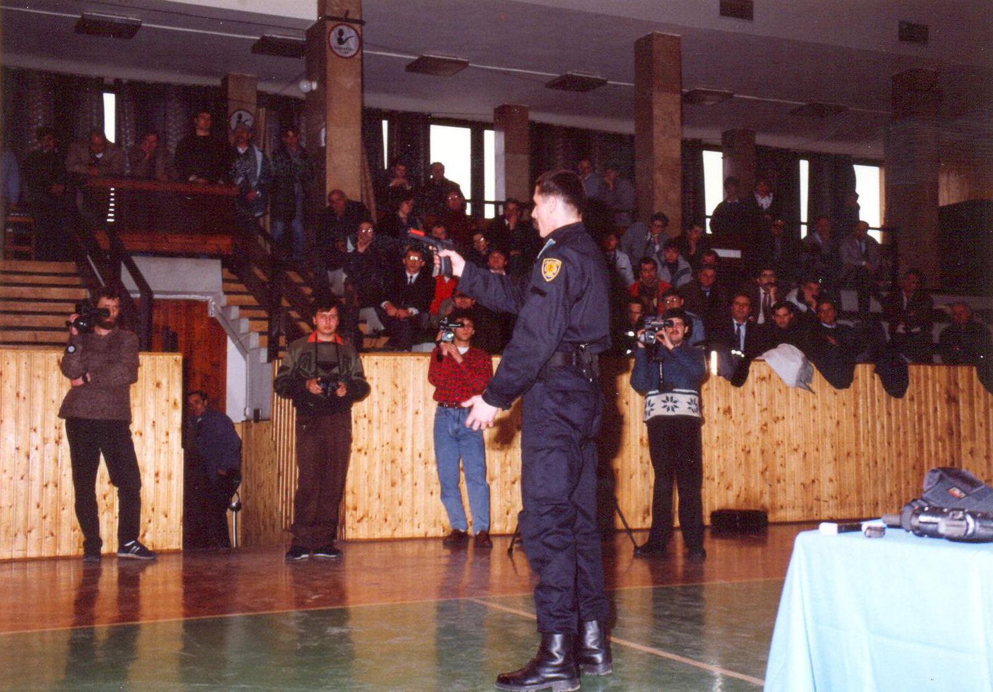
Első intézkedéstaktikai konferencia

Slide 13
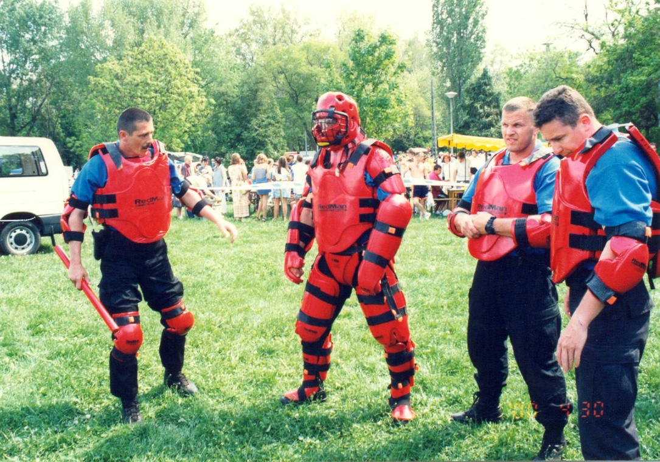
RedMan bemutató 2000.

Slide 14
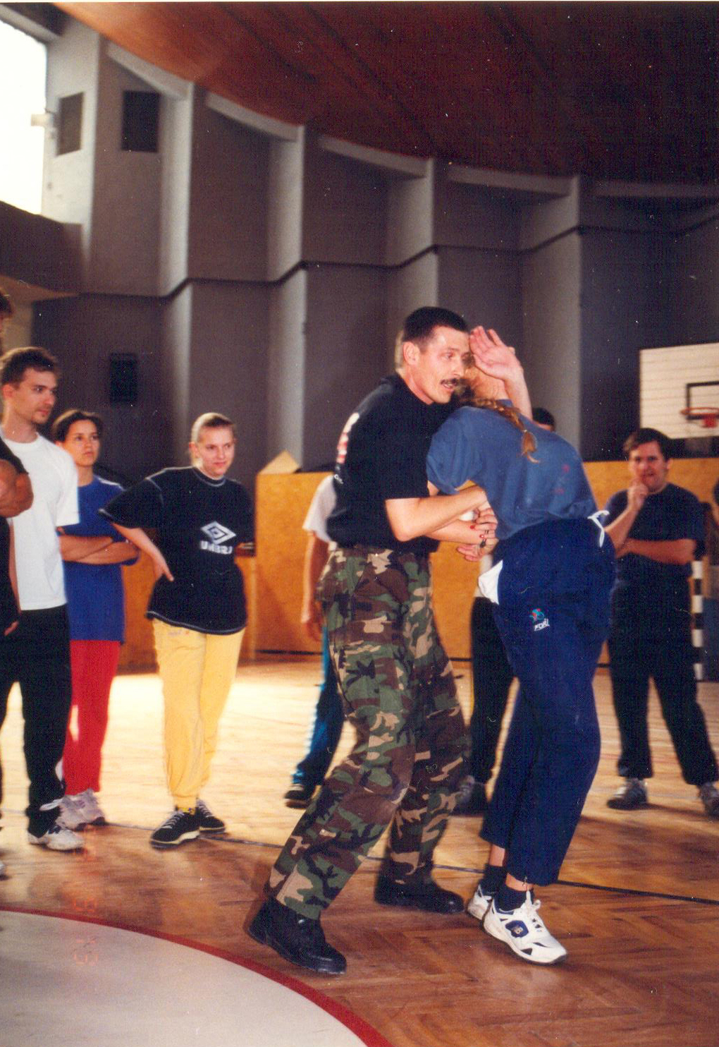
1999. Rendőrszervező szaktanfolyam
Mintegy 900 fő képzésére került sor

Slide 15
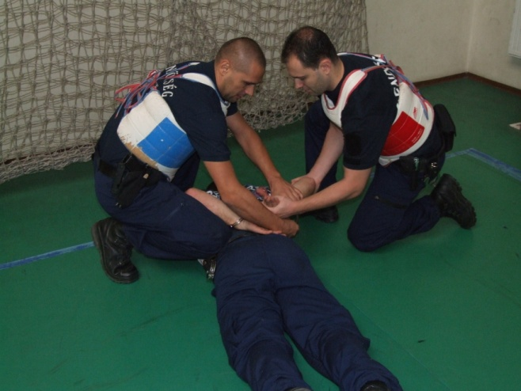
1999 szeptember: az ORFK RSZKK első intézkedéstaktikai tanfolyama (mai napig folyamatosan végrehajtásra kerülnek)
2003 május: szaktanfolyami képzés keretén belül az ORFK RSZKK lőkiképzési és intézkedéstaktikai szakoktatókat képez.
2008: az ORFK megalkotja a 18/2008 ORFK utasítást a Rendőrség intézkedéstaktikai képzéséről valamint az instruktor képzésről.

Slide 16
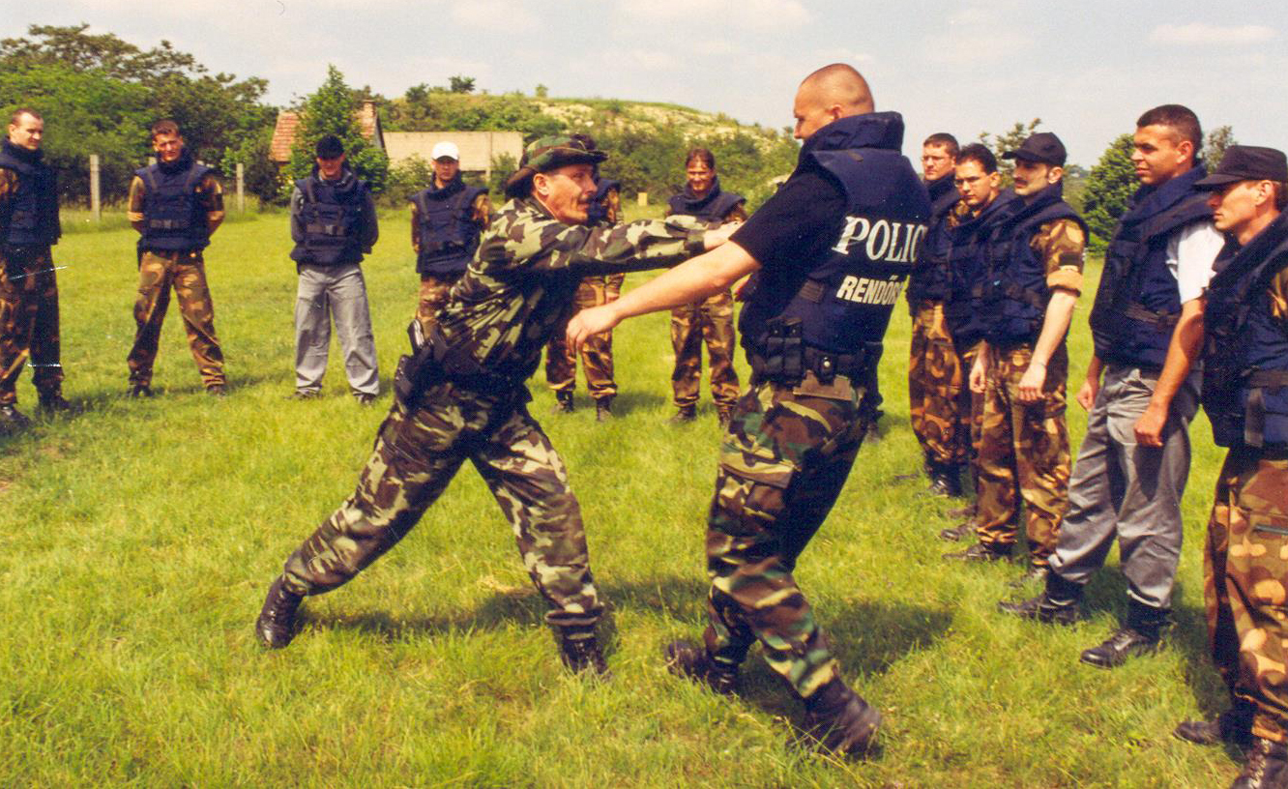
Integrált intézkedéstaktikai oktatói képzés 2003
A lőkiképzői és intézkedéstaktikai képzés integrálódik

Slide 17
A modern intézkedéstaktika részterületei
Kommunikációs ismeretek
Pszichológiai ismeretek
Elsősegélynyújtás
Önvédelmi ismeretek
- kényszerítő eszközök alkalmazásának gyakorlata
Lőkiképzés
Helyzetgyakorlatok
- különböző intézkedési helyzetek taktikai (biztonságos) végrehajtása

Slide 18
1. Kommunikációs ismeretek
- verbális (szükséges gyakoroltatni az intézkedés megkezdésekor a megszólítást, a tájékoztatást – miért intézkedünk)
- non verbális (az intézkedés alá vont személy testtartásából, gesztikulálásából lehet számítani arra, hogy aktív-passzív résztvevője-e az intézkedésnek)
2. Pszichológiai ismeretek
- személyiségek általános ismerete
- emberi magatartási formák
- az intézkedés alá vont személyek magatartása lehet aktív vagy passzív

Slide 19
3. Elsősegélynyújtás (2013-tól Police Medic képzés)
- felismerés
- segítségnyújtás
- életmentés
4. Önvédelmi ismeretek
- elvezetések
- ruházat átvizsgálás
- fogásokból szabadulás
- bilincselési gyakorlatok
- intézkedési alakzatok (távolságtartás)
- könnygáz alkalmazásának ismerete
- gumibot vagy tonfa használatának gyakorlata
EGYSZERŰSÉG!!!

Slide 20
5. Lőkiképzés
- alapképzés - statikus kiképzési szakasz
alaptudás megszerzése elméletben és gyakorlatban, valamint az ehhez szükséges fegyverkezelői ismeret bővítése (testhelyzetek, fedezékhasználat, adott helyzetben több cél leküzdésének taktikája)
- továbbképzés (szintentartás) – dinamikus kiképzési szakasz
összetett gyakorlatok megtanulása, mozgó célokra történő lőkiképzés elsajátítása

Slide 21
6. Helyzetgyakorlatok
taktikai elemek begyakorlása, szükség esetén a feladathoz alkalmazkodó taktikák kidolgozása (gépjárművek igazoltatása, területen lévő illetéktelen személy eltávolítása vagy elfogása, illetéktelen behatolás esetén területzárás kialakítása, valamint a helyszín átvizsgálásának taktikai végrehajtása)
a fent említett taktikák szituációs gyakorlatban történő gyakoroltatása (szerepjátszókkal)
Az egyik leghatékonyabb kiképzési módszer

Slide 22
Egységes kiképzés 18/2008. ORFK utasítás
Menete:
- Oktatási anyag elkészítése
Kiképzők felkészítése (Lehetőleg egy helyen történjen)
Kiképzési terv
Végrehajtás (fokozatosság, egymásra épültség, folyamatosság)
Jellemzői:
Az alapok állandóak.
Egyértelmű, fejleszthető

Slide 23
FBŐ képzés jelene, fejlődés lehetőségei.
Most:
Az 1997. évi CLIX. FBŐ tv., 27/1998. (VI. 10.) BM rendelet.
- részletes (intézkedési jogosultságok, feladatrendszer, stb…)
- képzési szisztéma elavult
A lőgyakorlatok korszerűtlenek, (katonai távolságra méretezettek);
gyakorlatban végrehajthatatlan,
nem életszerű.
lőgyakorlat - lőkiképzés
- Esetenként a feladathoz mérten alkalmatlan eszközök.
NINCSEN RENDSZERES KÉPZÉS!

Slide 24
Fejlődés lehetősége:
Az FBŐ részére évi 4 „lőgyakorlat” (hasonlóképpen, mint a személy- és vagyonőrök részére)
A lőgyakorlatok megváltoztatása
Kiképzési nap bevezetése (4 óra lövészet, 4 óra intézkedéstaktika)
- max. 20 fő/kiképzési nap a hatékony képzés feltétele

Slide 25
Az ORFK RSZKK észrevételei
Szükséges a szakmai együttműködés az FBŐ-vel
A képzésekben az együttműködés legyen:
rendszeres;
felmérő jellegű;
Igény szerint intézkedéstaktikai oktatók felkészítése az FBŐ részére.
Szakmai konferenciák rendszeressé tétele (tapasztalatcsere, szükség szerint normaalkotások)
Szakmai versenyek folytatása

Slide 26
Kérdések
Igazán alkalmas-e a csapatom egy rendkívüli esemény kezelésére?
Ismerem-e az állományom tagjait?
Tudom milyenek stresszhelyzetben?
Számíthatok rájuk kritikus helyzetben?
Aki jó ember, nem biztos, hogy jó társ.

